Slide 1
Jaringan Komputer dan Internet

Slide 2
1
2
3
Jaringan Komputer dan perangkatnya
Apa itu jaringan komputer? Apa saja yang diperlukan untuk membuat jaringan komputer?
Bagaimana cara kerja jaringan
Jaringan di sekitar kita
Apa itu MAC address?
Apa itu PAN, LANdan WAN?

Slide 3
Apa yang kalian ketahui tentang jaringan komputer?

Slide 4
Jaringan Komputer dan Perangkatnya
1

Slide 5
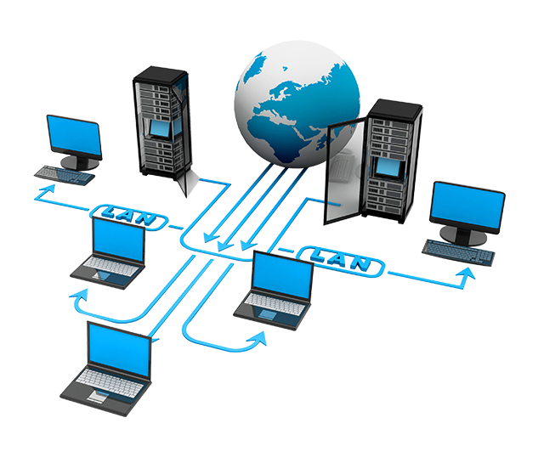
Jaringan Komputer
Jaringan komputer adalah jaringan telekomunikasi antara 2 atau lebih komputer yang mememungkinkan antar komputer untuk berkomunikasi, bertukar data dan sumber daya seperti file/folder data, multimedia dan printer
Notes:
Tambahkan gambar atau diagram jaringan komputer

Slide 6
Peralatan yang diperlukan dalam Jaringan Komputer
Untuk berkomunikasi, bertukar data dan sumber daya seperti file/folder data, multimedia dan printer sebuah jaringan komputer membutuhkan beberapa perangkat pendukung seperti kabel jaringan, akses poin, modem dan router serta NIC (Network Interface Card) pada perangkat yang terhubung dengan jaringan.
Notes:
Tambahkan gambar atau diagram jaringan komputer

Slide 7
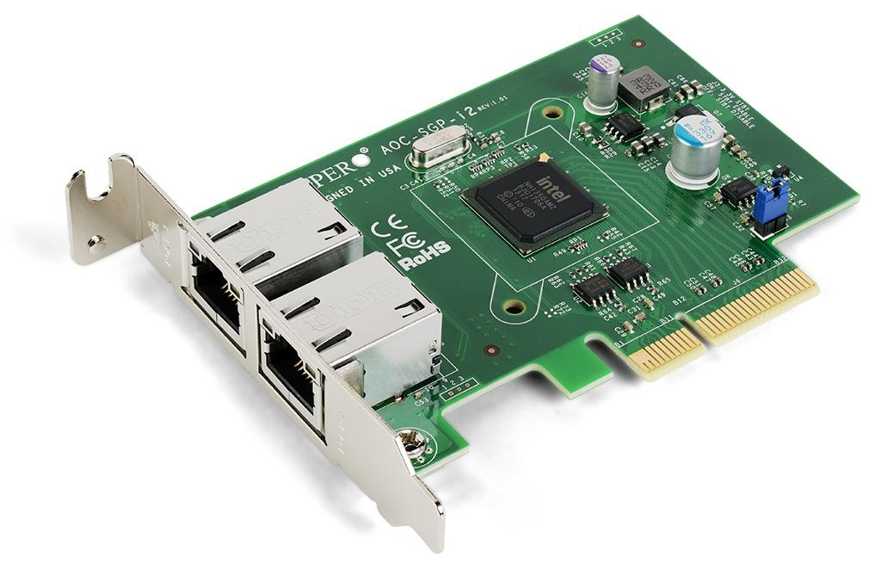
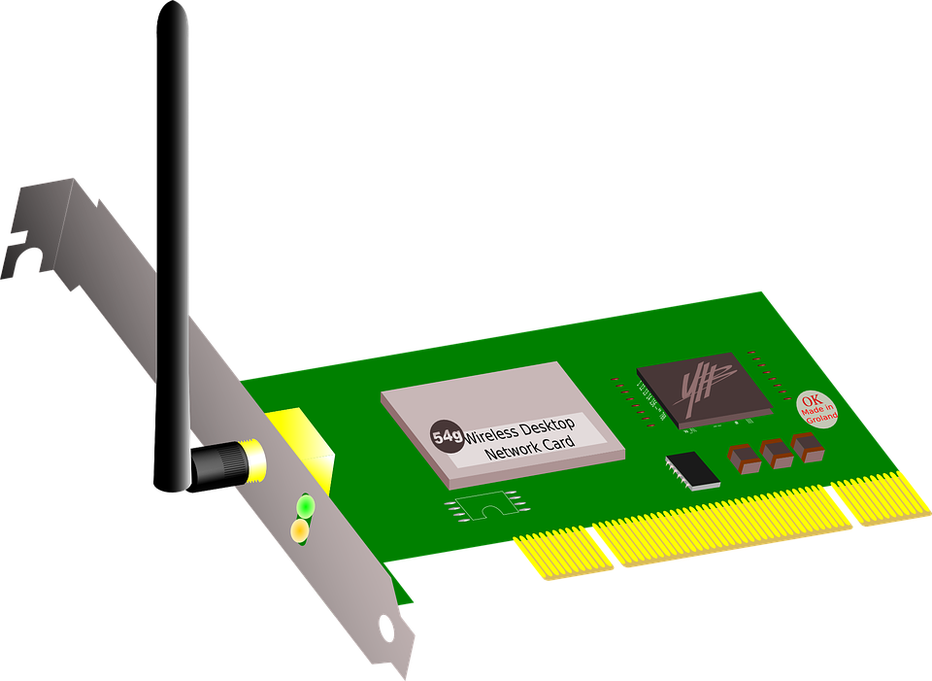
Alat pendukung Jaringan Komputer
NIC (Network Interface Card)
Nic / kartu jaringan memungkinkan perangkat komputer untuk terhubung ke jaringan dengan menggunakan kabel
Wireless NIC (Network Interface Card)
Nic / kartu jaringan memungkinkan perangkat komputer untuk terhubung ke jaringan nir kabel

Slide 8
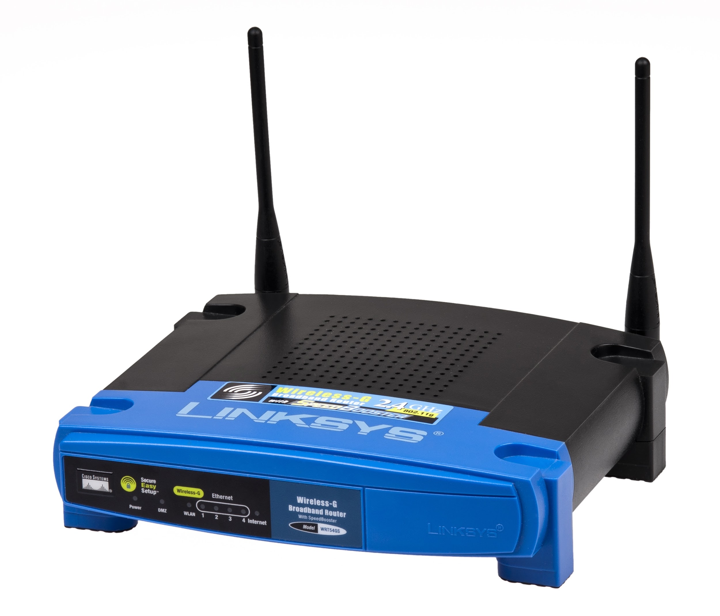
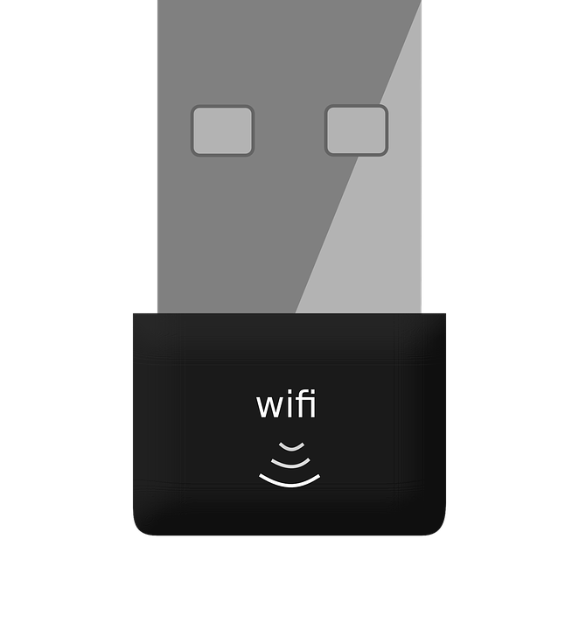
Alat pendukung Jaringan Komputer
Wireless Dongle
Perangkat keras yang memungkinkan perangkat komputer untuk terhubung ke jaringan nirkabel tanpa perlu instalasi Wireless NIC
WAP (Wireless Access Point)
Perangkat jaringan nirkabel yang bertindak sebagai portal bagi perangkat komputer lainnya agar dapat terhubung ke jaringan

Slide 9
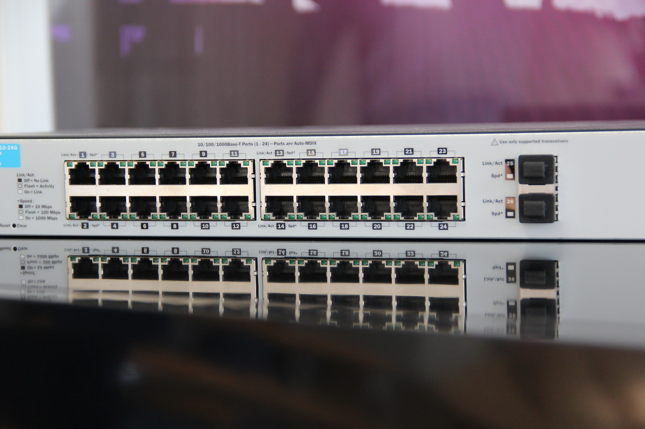
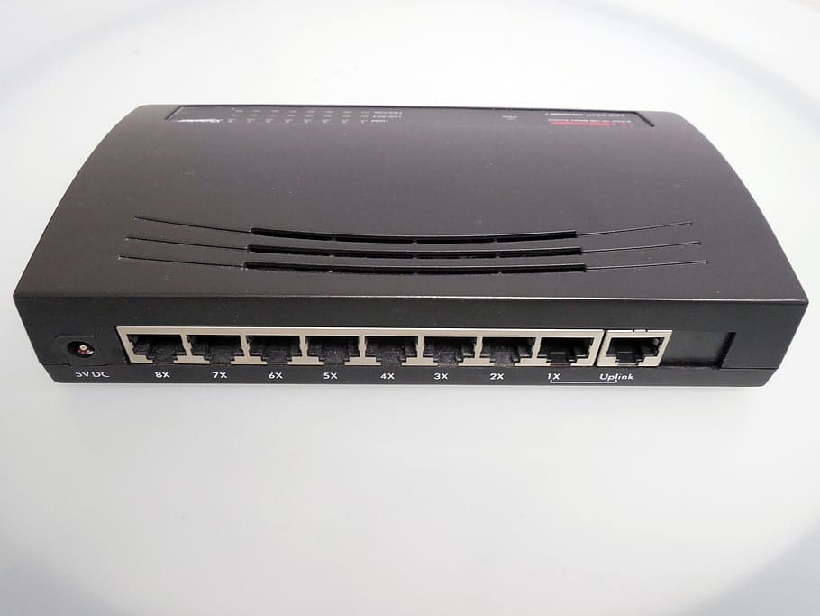
Alat pendukung Jaringan Komputer
Switch
Perangkat jaringan yang menghubungkan perangkat lainnya dalam jaringan komputer
Hub
Perangkat jaringan yang menghubungkan perangkat lainnya dalam jaringan komputer

Slide 10
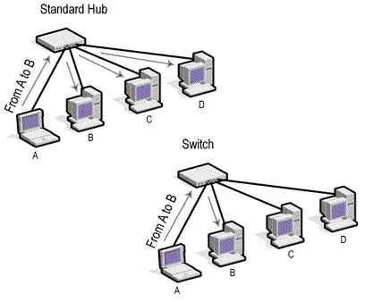
Tahukah kalian perbedaan antara Hub dan Switch?
Notes:
Switch paket data akan diteruskan ke perangkat yang dituju yang terhubung pada switch.
Hub paket data akan diteruskan ke semua perangkat yang terhubung pada hub.
Tanyakan pada peserta didik:
Apa yang menyebabkan perbedaan tersebut?
Switch menghubungkan perangkat satu dan lainnya berdasarkan mac address selain itu hub berkerja pada OSI (Open System Interconnection) layer 1 dan Switch berkerja pada OSI layer 2
https://carisinyal.com/perbedaan-hub-dan-switch/#:~:text=Switch%20juga%20bisa%20didefinisikan%20sebagai%20sebuah%20jaringan%20yang%20bisa%20menghubungkan%20banyak%20jaringan%20berdasarkan%20MAC%20Address.
Pendalaman materi :
Apa itu OSI (Open System Interconnection) Layer ?
OSI layer merupakan standar koneksi perangkat
https://carisinyal.com/perbedaan-hub-dan-switch/#:~:text=Open%20System%20Interconnection%20di%20mana%20ini%20adalah%20sebuah%20model%20referensi%20dengan%20bentuk%20kerangka%20konseptual%20yang%20bisa%20menjadi%20patokan%20untuk%20standar%20koneksi%20sebuah%20komputer%2C%20dan%20OSI%20Layer%20punya%207%20tingkatan%20berbeda.

Slide 11
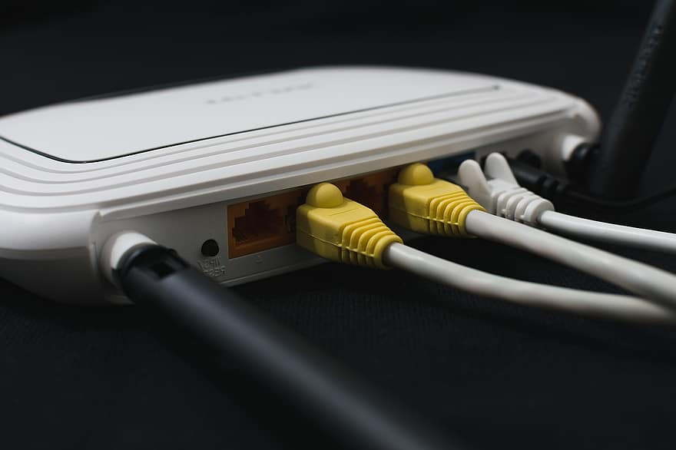
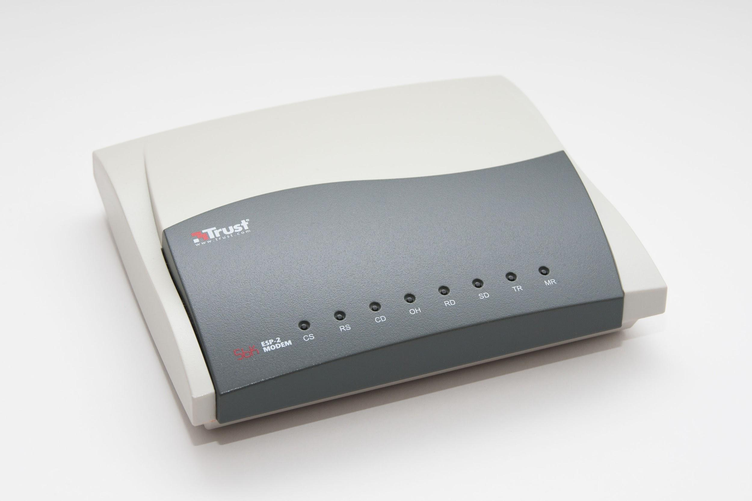
Alat pendukung Jaringan Komputer
Router
menghubungkan berbagai perangkat yang berada di dalam jaringan dengan meneruskan paket data dalam jaringan ke jaringan lainnya
Modem (Modulator demodulator)
Perangkat jaringan yang mengubah sinyal digital menjadi sinyal analog sehingga perangkat dapat berkirim dan menerima informasi dari internet.

Slide 12
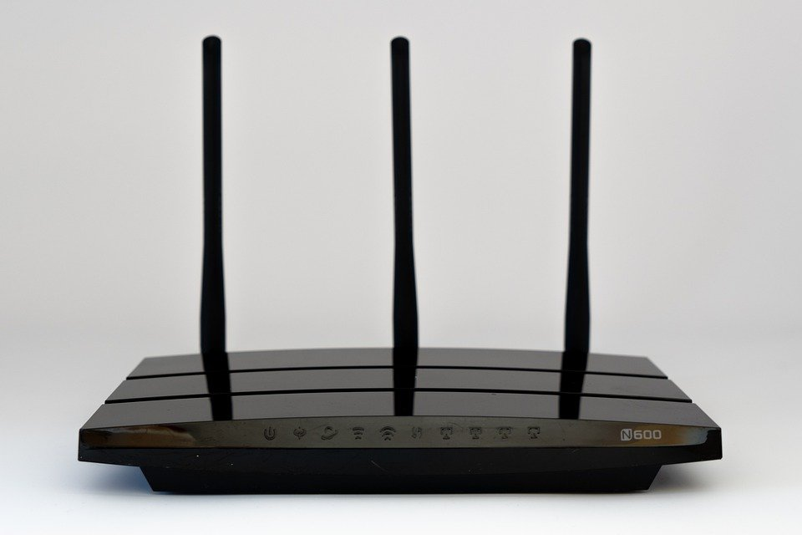
Tahukah kalian perangkat router yang kalian gunakan dirumah sudah memiliki fungsi ganda sebagai router dan juga modem?

Slide 13
Latihan
Lengkapi tabel berikut dengan nama dan gambar perangkat jaringan beserta fungsinya.
Nama Perangkat | Gambar | Fungsi
Modem
Switch
Wireless access point

Slide 14
Jawaban Latihan
Lengkapi tabel berikut dengan nama dan gambar perangkat jaringan beserta fungsinya.
Nama Perangkat | Gambar | Fungsi
Modem |  | mengubah sinyal digital menjadi sinyal analog
Wireless dongle |  | Menghubungkan perangkat komputer dengan jaringan nirkabel
Switch |  | Perangkat jaringan yang menghubungkan perangkat lainnya dalam jaringan komputer
Wireless NIC |  | Nic / kartu jaringan memungkinkan perangkat komputer untuk terhubung ke jaringan nir kabel
Wireless access point |  | Perangkat jaringan nirkabel yang bertindak sebagai portal bagi perangkat komputer lainnya agar dapat terhubung ke jaringan

Slide 15
Hal apa saja yang telah kalian lakukan dengan jaringan komputer?

Slide 16
Latihan
Hal apa saja yang telah kalian lakukan dengan memanfaatkan jaringan
Hari ini
Contoh :
Berkomunikasi dengan telefon
Minggu ini
Contoh :
Belajar online dengan handphone
Bulan ini
Contoh :
Riset materi pembelajaran

Slide 17
Bagaimana Cara kerja Jaringan
2

Slide 18
Hal-hal apa saja yang diperlukan dalam berkirim pesan melalui surat?
Notes:
Ketika kita berkirim surat kita memerlukan alamat penerima.
Pada alamat penerima tertera nama jalan, nomor rumah, nama daerah serta kodepos.
Hal ini memungkinkan penerima untuk menerima pesan yang ditujukan pada mereka serta meminimalisir bahkan menghindari pesan diterima oleh orang lain dengan nama yang sama karena alamat bersifat unik.

Slide 19
Cara kerja jaringan
Menurut kalian mana diantara berikut yang memiliki jumlah yang lebih banyak?
Jumlah rumah yang terdapat di kota mu?
Jumlah perangkat di kota mu yang terhubung ke jaringan?

Slide 20
Apa yang dapat digunakan sebagai penanda unik pada perangkat kita sehingga perangkat kita dapat berkomunikasi dalam jaringan?
Notes:
Setiap perangkat memiliki MAC address yang bersifat unik (berbeda satu sama lainnya) sehingga memungkinkan perangkat untuk terhubung dan berkomunikasi dalam jaringan.

Slide 21
Penanda unik tiap perangkat
Media Access Control (Mac) address memungkinkan setiap perangkat yang terhubung ke jaringan untuk memiliki identifikasi unik seperti alamat ketika berkirim pesan melalui pos.

Slide 22
Apa yang akan terjadi bila ada 2 perangkat dalam jaringan yang memiliki alamat yang sama?
Notes:
Hal ini akan menyebabkan terjadinya ip conflict sehingga kedua perangkat tersebut tidak dapat terhubung dan berkomunikasi dengan perangkat lainnya dalam jaringan.

Slide 23
Mengenal mac address
Media Access Control address (MAC Address) terdiri dari 12 karakter hexadesimal yang tersusun secara berpasangan.
Tiap pasang Karakter hexadesimal memiliki rentang dari 00 sampai dengan FF (yang berarti tiap pasang memiliki rentang 0 sampai dengan 255).
Contoh MAC Address: 00:11:22:AA:BB:FF

Slide 24
Berapa banyak kombinasi yang dapat dimiliki oleh MAC Address?
Notes:
281.474.976.710.656 kombinasi
Mac address tersusun 6 pasang karakter heksadesimal
Setiap pasang memiliki rentang 00-FF yang berarti memiliki rentang 0-255 (256 nilai)
Bila tiap pasang diperbolehkan memiliki kombinasi yang sama 256:256:256:256:256:256 maka jumlah kombinasi yg memungkinkan adalah 256⁶
Yang berarti hal ini memungkinkan 281474976710656 kombinasi

Slide 25
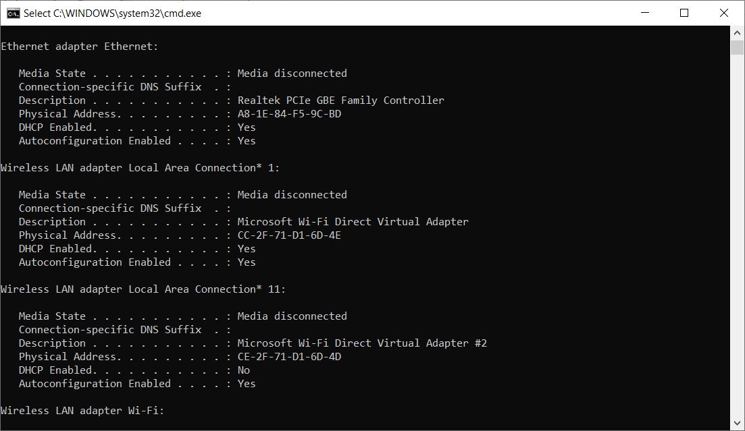
mencari mac address perangkat windows
Tekan kombinasi tombol windows dan r
Ketikan cmd dan tekan enter untuk membuka command prompt
Ketikan ipconfig /all

Slide 26
Dengan begitu banyaknya produsen teknologi yang menciptakan perangkat yang memiliki NIC (Network interface card), bagaimana mereka memastikan produk mereka dapat terhubung dan berkomunikasi melalui jaringan?
Notes:
Semua perangkat yang memiliki NIC telah memenuhi standarisasi protokol komunikasi yang diatur oleh IEEE (Institute of Electrical and Electronics Engineers)
Ethernet networking: IEEE 802.3 http://www.ieee802.org/3/
Wireless networking: IEEE 802.11http://www.ieee802.org/11/

Slide 27
Kelebihan Dan kekurangan jaringan dengan kabel
Kekurangan
Memerlukan biaya yang lebih besar untuk membangun infrastruktur jaringan
Manajemen kabel untuk menjangkau semua lokasi
Jaringan dengan kabel memerlukan lebih banyak perangkat jaringan seperti switch
Jaringan dengan kabel tidak bisa digunakan untuk menghubungkan ponsel pintar
Kelebihan
Kecepatan transmisi data yang lebih tinggi bila dibandingkan dengan jaringan nirkabel
Minim gangguan interferensi data yang disebabkan oleh sinyal
Cenderung lebih sulit untuk melakukan penyadapan informasi terhadap data yang sedang dikirimkan

Slide 28
Kelebihan Dan kekurangan jaringan nirkabel
Kelebihan
Kemudahan dalam menambahkan perangkat jaringan
Tidak membutuhkan perangkat jaringan (Switch) sebanyak jaringan kabel
kemudahan dalam membangun infrastruktur jaringan
Kekurangan
Sinyal wifi atau radio dapat dengan mudah dibajak
Sinyal wifi atau radio dapat berinterferensi dengan perangkat pemancar jaringan nirkabel lainnya sehingga menyebabkan turunnya kualitas dan kecepatan transfer data dalam jaringan.

Slide 29
Jaringan di sekitar kita
3

Slide 30
Tahukah kalian ternyata konsep jaringan sangat erat dalam keseharian kita?
Notes:
Berikan contoh pemanfaatan jaringan dalam kehidupan sehari hari?
Transportasi umum
Telekomunikasi
Internet
Pengantaran surat Pengiriman parcel dan barang Penggunaan alat elektronik dalam keseharian seperti bluetooth headset, transfer data, pencetakan dalam jaringan dll

Slide 31
Pan (personal area network)
Jaringan yang menghubungkan perangkat pribadi dalam ruang lingkup yang dekat (kurang dari 10 meter dalam ruangan yang sama)
Mouse dan keyboard nirkabel
Headset dan speaker nirkabel

Slide 32
LAN (Local Area Network)
Jaringan yang menghubungkan perangkat dalam ruang lingkup 1 area seperti rumah dan kantor
WIFI rumah atau kantor
Interkom
Printer dalam jaringan
Mesin absensi

Slide 33
WAN (Wide Area Network)
Jaringan yang menghubungkan perangkat dalam ruang lingkup area yang lebih besar seperti kota bahkan negara
Radio
Jaringan Telekomunikasi
Jaringan listrik, air dan transportasi
Internet

Slide 34
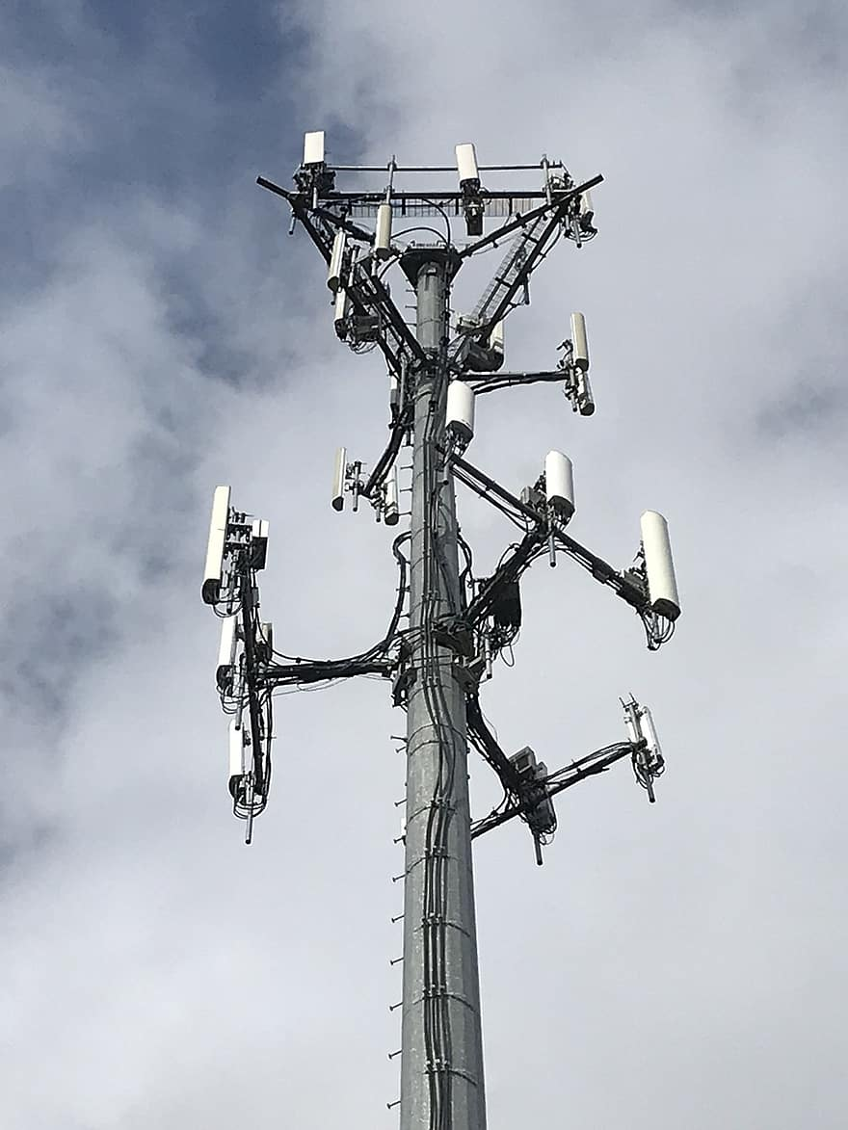
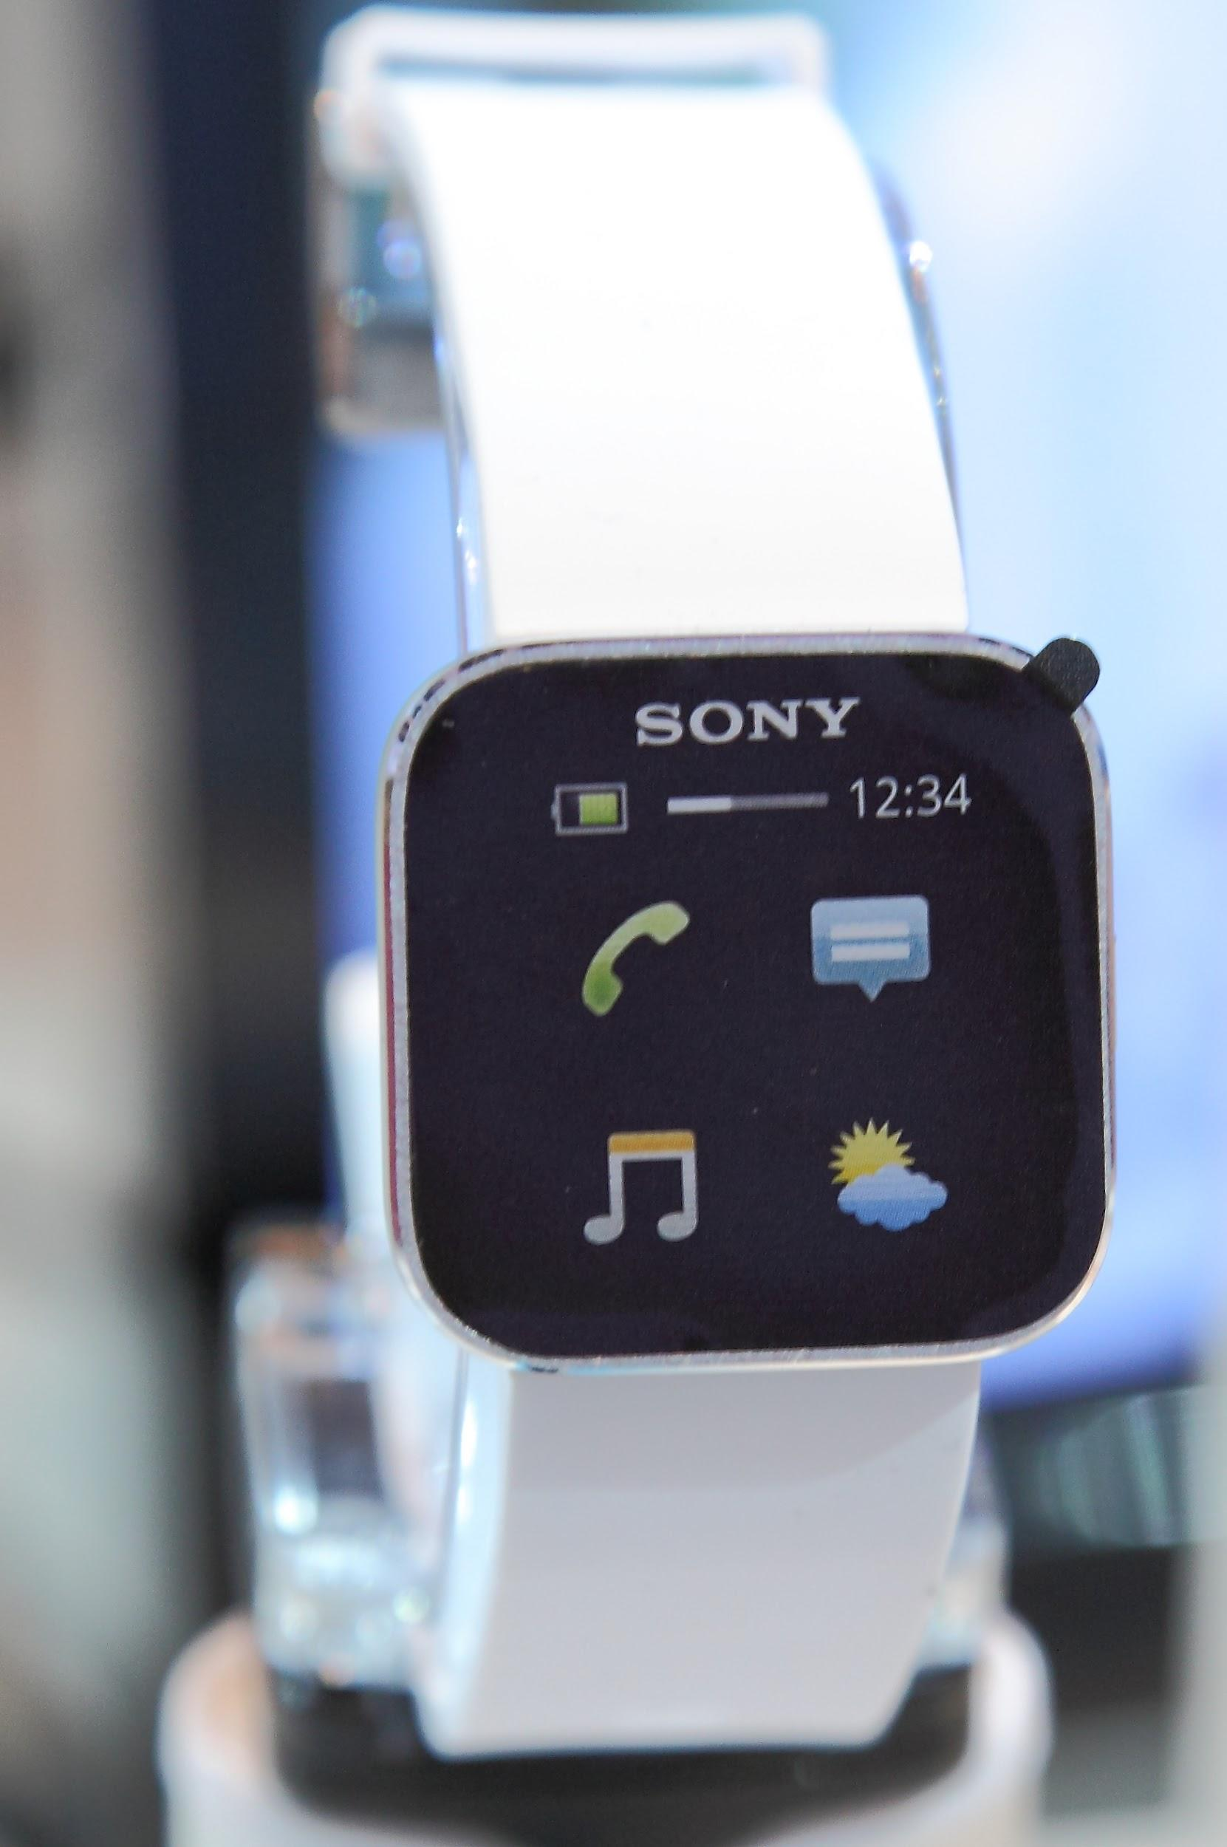
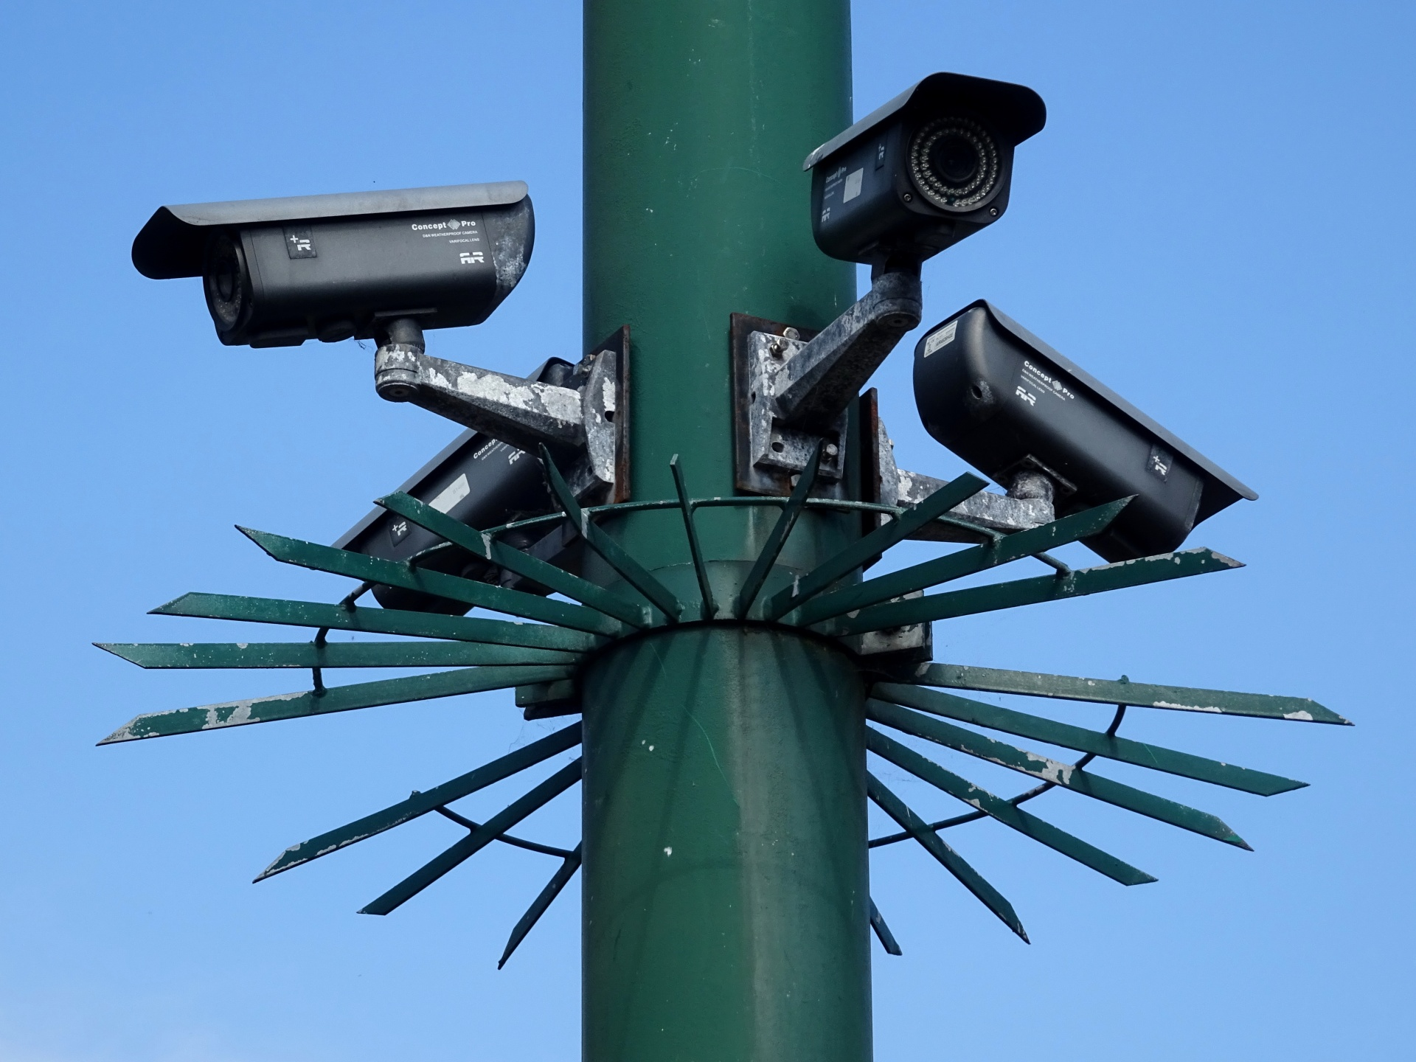
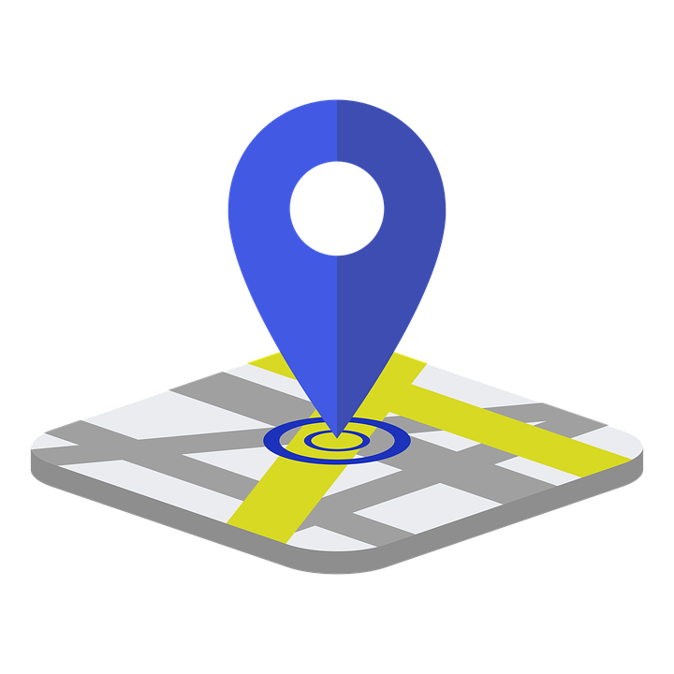
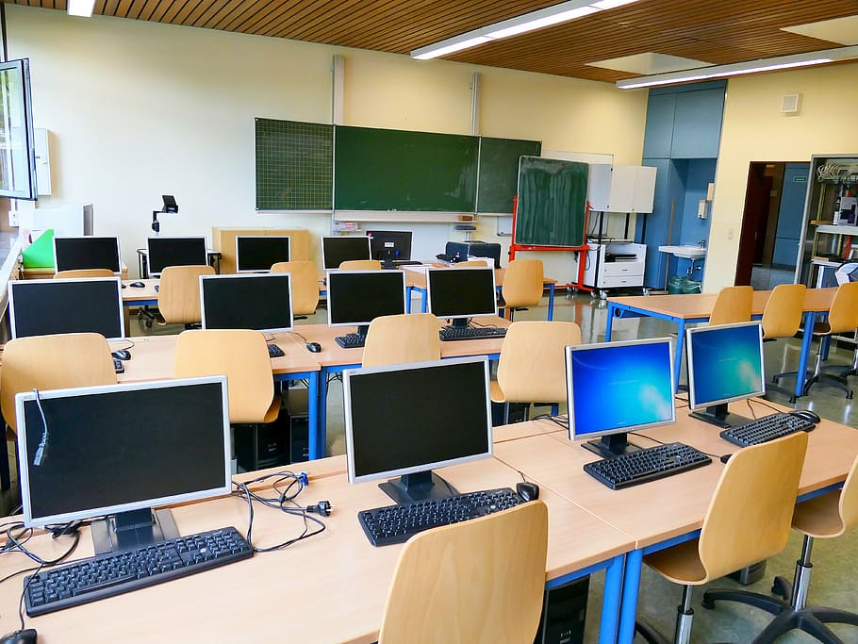
Latihan
Identifikasi pengkategorian (PAN, LAN, WAN)pada objek objek berikut:
Tower sinyal komunikasi
Smart watch
CCTV dalam kota
Hub / Switch
GPS
Jaringan Sekolah

Slide 35
Latihan (Jawaban)
Identifikasi pengkategorian (PAN, LAN, WAN)pada objek objek berikut:
Tower sinyal komunikasi
Smart watch
CCTV dalam kota
Hub / Switch
GPS
Jaringan Sekolah
WAN
PAN
WAN
LAN
WAN
LAN

Slide 36
TOPOLOGI JARINGAN
Topologi jaringan yang digunakan untuk menghubungkan satu komputer dengan komputer lainnya
Bus
Ring
Star
Mesh

Slide 37
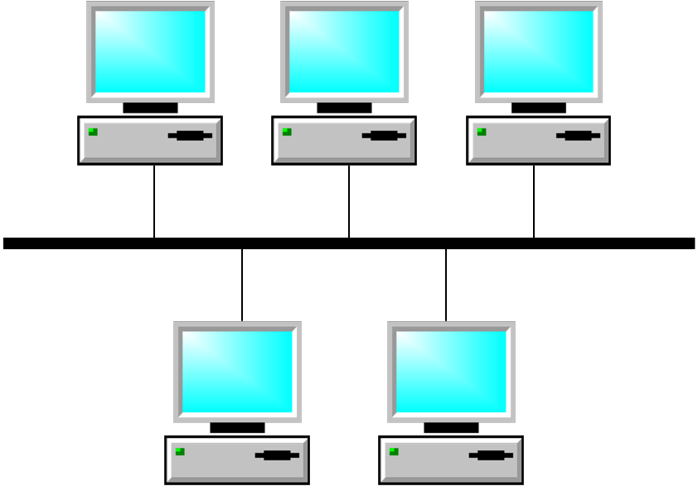
TOPOLOGI Bus
Topologi jaringan yang menggunakan kabel tunggal untuk menghubungkan satu komputer dengan komputer lainnya
Kerugian
Semakin banyak perangkat yang terhubung semakin lambat transfer data
Jika jalur utama bermasalah maka perangkat tidak akan terhubung satu sama lainnya
Keuntungan
Sederhana
Tidak memerlukan perangkat tambahan seperti hub dan switch
Hemat kabel
Notes:
https://diskominfo.kuburayakab.go.id/read/4/kenali-apa-itu-topologi-jaringan-dan-apa-saja-jenisnya-ayo-simak-lebih-lanjut https://bootup.ai/blog/pengertian-topologi-bus-cara-kerja-kelebihan-kekurangan/

Slide 38
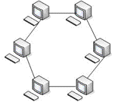
TOPOLOGI Ring
Topologi ring yang menghubungkan satu komputer dengan komputer lainnya dalam rangkaian yang berbentuk cincin
Keuntungan
Kecepatan koneksi lebih baik dari topologi bus
Hemat kabel
Tidak memerlukan perangkat tambahan seperti hub dan switch
Kerugian
Semakin banyak perangkat yang terhubung semakin lambat transfer data
Penambahan atau pemindahan perangkat dapat mempengaruhi struktur jaringan
Notes:
https://diskominfo.kuburayakab.go.id/read/4/kenali-apa-itu-topologi-jaringan-dan-apa-saja-jenisnya-ayo-simak-lebih-lanjut https://bootup.ai/blog/pengertian-topologi-ring-cara-kerja-kelebihan-dan-kekurangan/

Slide 39
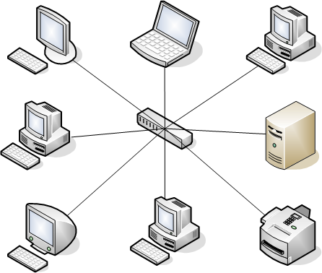
TOPOLOGI Star
Topologi jaringan yang digunakan untuk menghubungkan satu komputer dengan komputer lainnya dengan salah satu perangkat sebagai pusat dari jaringan tersebut.
Keuntungan
Tersentralisasi dengan hub/switch sebagai pusatnya
Mudah dalam menambahkan perangkat lain kedalam jaringan
Kerugian
Membutuhkan perangkat jaringan seperti
Performa jaringan tergantung pada perangkat pusat jaringan
Notes:
https://diskominfo.kuburayakab.go.id/read/4/kenali-apa-itu-topologi-jaringan-dan-apa-saja-jenisnya-ayo-simak-lebih-lanjut https://www.computerhope.com/jargon/s/startopo.htm

Slide 40
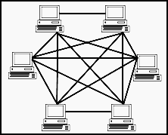
TOPOLOGI Mesh
Topologi jaringan dimana perangkat satu dengan perangkat lainnya saling terhubung satu dengan lainnya
Keuntungan
Kerusakan pada salah satu perangkat tidak mempengaruhi perangkat lainnya
Mudah dalam penambahan perangkat
Kerugian
Membutuhkan biaya yang cenderung lebih tinggi dalam implementasinya
Membutuhkan waktu dan tenaga yang besar dalam memelihara jaringan.
Notes:
https://diskominfo.kuburayakab.go.id/read/4/kenali-apa-itu-topologi-jaringan-dan-apa-saja-jenisnya-ayo-simak-lebih-lanjut https://www.computerhope.com/jargon/m/mesh.htm

Slide 41
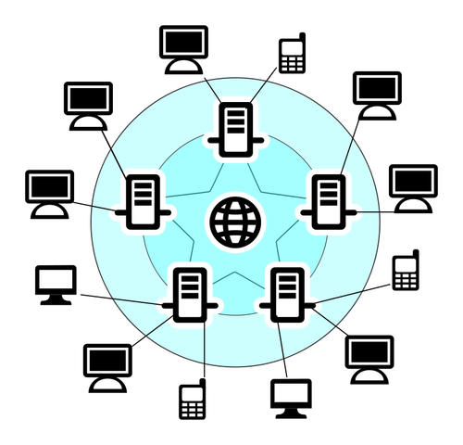
Seperti yang telah kita ketahui kalau kita dapat mencari informasi di internet merupakan salah satu keuntungan adanya jaringan namun pernahkah kalian berpikir berapa banyak perangkat yang harus data kita lewati untuk mendapatkan informasi yang kita cari?
Notes:
Tanyakan berapa banyak perangkat yang harus data kita lewati untuk mendapatkan informasi yang kita cari?
Murid menebak jumlah perangkat yang harus dilewati untuk mencapai sebuah situs

Slide 42
Mari bereksplorasi
Buka kotak pencarian pada komputer mu
Gunakan pintasan keyboard Windows + R
Atau tekan tombol Windows dan ketikan run seperti pada gambar berikut
Notes:
Tanyakan berapa banyak perangkat yang harus data kita lewati untuk mendapatkan informasi yang kita cari?

Slide 43
Mari bereksplorasi
Ketikan run pada kolom yang tersedia
Ketikan tracert nama situs yang ingin dituju lalu tekan enter
Contoh:
Tracert google.com
Notes:
Diskusikan hasil tracert (traceroute)
Apa fungsi trace route? Trace route digunakan untuk menunjukan rute yang dilewati data untuk mencapai situs / perangkat yang di inginkan
Tanyakan apakah ada diantara kalian yang mendapatkan informasi request timed out?
Apa penyebab request timed out? Request timed out dapat disebabkan oleh perangkat yang seharusnya dilewati oleh data tidak terhubung dengan jaringan pada saat melakukan trace route.

Slide 44
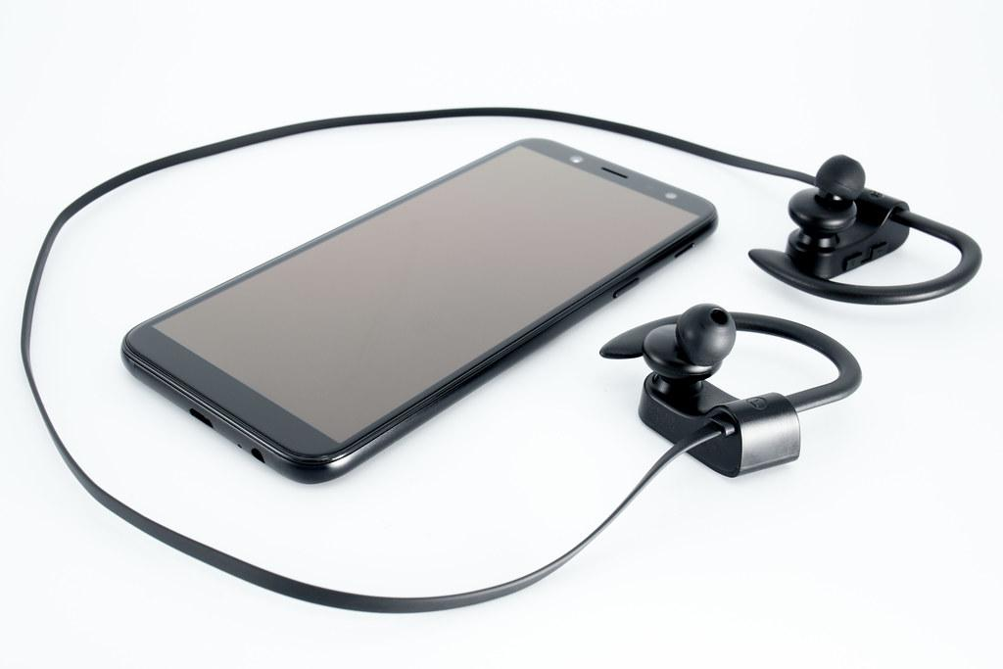
Latihan
Identifikasi topologi jaringan pada jaringan berikut:
Stasiun pemancar (BTS) Jaringan komunikasi
Jaringan Sekolah (kabel dan nirkabel)
Jaringan perangkat pribadi
Notes:
https://diskominfo.kuburayakab.go.id/read/4/kenali-apa-itu-topologi-jaringan-dan-apa-saja-jenisnya-ayo-simak-lebih-lanjut https://www.computerhope.com/jargon/m/mesh.htm

Slide 45
Latihan (Jawaban)
Identifikasi topologi jaringan pada jaringan berikut:
Stasiun pemancar (BTS) Jaringan komunikasi
Jaringan Sekolah (kabel dan nirkabel)
Jaringan perangkat pribadi
MESH
MESH
STAR
STAR
Notes:
https://diskominfo.kuburayakab.go.id/read/4/kenali-apa-itu-topologi-jaringan-dan-apa-saja-jenisnya-ayo-simak-lebih-lanjut https://www.computerhope.com/jargon/m/mesh.htm

Slide 46
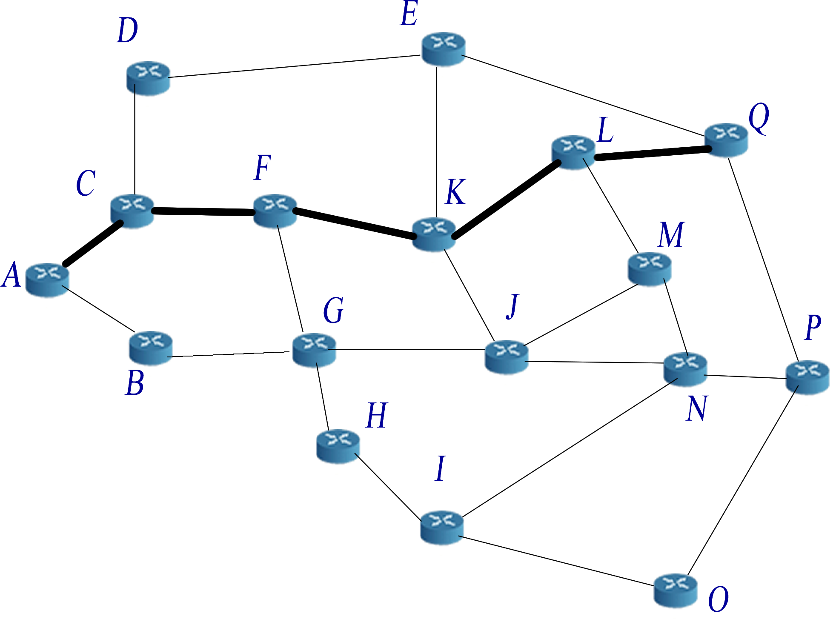
Latihan
Perhatikan contoh jaringan mesh disamping.
Tentukan rute data tercepat dengan asumsi hubungan antar node memiliki kecepatan transmisi yang sama dari perangkat A menuju perangkat P

Slide 47
Latihan (Jawaban)
Perhatikan contoh jaringan mesh disamping.
Tentukan rute data tercepat dengan asumsi hubungan antar node memiliki kecepatan transmisi yang sama dari perangkat A menuju perangkat P
A - B- G - J - N - P atau A - C- D - E - Q - P (melewati 4 perangkat)

Slide 48
Latihan
Perhatikan contoh jaringan mesh disamping.
Tentukan rute data tercepat dari perangkat A menuju perangkat P bila perangkat Q dan J tidak berfungsi.

Slide 49
Latihan (Jawaban)
Perhatikan contoh jaringan mesh disamping.
Tentukan rute data tercepat dari perangkat A menuju perangkat P bila perangkat Q dan J tidak berfungsi.
A - B - G - H - I - N - P

Slide 50
Proteksi Data Jaringan
4

Slide 51
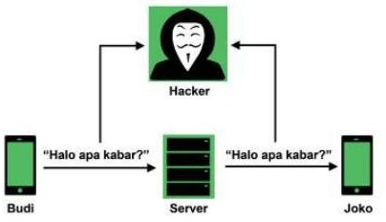
Apakah kita benar2 aman saat berinteraksi dalam jaringan

Slide 52
Enkripsi
Teknologi enkripsi berbasis https dinamakan SSL yang merupakan singkatan dari Secure Sockets Layer.
SSL adalah suatu teknologi keamanan standar global yang memungkinkan komunikasi terenkripsi antara peramban web dan server web.
SSL digunakan pada berbagai situs web untuk mengurangi risiko informasi yang bersifat sensitif (misalnya, nomor kartu kredit, nama pengguna, kata sandi, email, dll) dari pencurian atau perusakan oleh peretas dan pencuri identitas.
sertifikat SSL berfungsi untuk mengotentikasi identitas situs web untuk menjamin pengunjung bahwa situs web tersebut bukan merupakan situs web palsu sekaligus mengenkripsi data yang sedang dikirim

Slide 53
Terimakasih

